Slide 1
Nombres et Lumière
(Introduction à la propagation numérique de la lumière)
Jean-Yves VINET
ARTEMIS
Observatoire de la Côte d’Azur
(Nice, France)

Slide 2
Sommaire
Pourquoi des simulations optique/numérique ?
Quelques méthodes de propagation numérique
Avantages/Inconvénients → domaine d’application

Slide 3
Intérêt des simulations optiques numériques
Pour la conception et la mise au point des ITFs
La sensibilité des ITFs dépend crucialement des performanves des cavités FP
Efficacité du recyclage de puissance
Puissance stockée dans les cavités
2) Surfaces des miroirs : miroirs réels dans des ITF numériques
3) → Cahier des charges pour les producteurs
4) Etude des échauffements
5) Compréhension de systèmes complexes (commissioning)
6) Lumière diffusée

Slide 4
Principe général pour la
Propagation de la lumière
Développer une source de lumière
Suivant une famille de modes dont
La propagation est connue
Ondes planes
Modes de Bessel
Modes Gaussiens (par ex. HG ou LG)
Photons

Slide 5
Propagation par transformée de Fourier :
Principes généraux (exemple : DarkF)

Slide 6
Théorie paraxiale de la diffraction
Maxwell+monofréquence → Helmholtz :
Envelope lentement variable :
Equation paraxiale (Math : voir Fourier( chaleur) et Schrödinger) :
2D Fourier :
propagateur
6

Slide 7
Propagation par TF
Diffraction sur
FT
FT⁻¹
TF discrète (en pratique : FFT)
x=0
x=W
Fenêtre x
1
2
3
N
p=0
Fenêtre p
Fréquences positives
N/2
Fréquence négatives

Slide 8
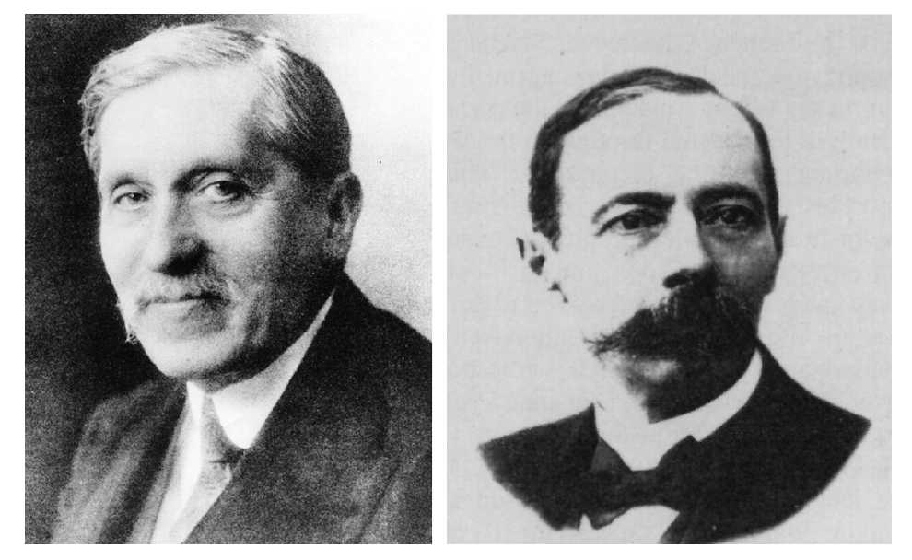
Mode d’une cavité Fabry-Perot
A
E
L
B
E’
Equation implicite :
Opérateurs
Miroirs
Dans le plan
(x,y)
Rayon de courbure
Résidus mesurés
(cartes du LMA)
propagateur
J-M.M.
Épaisseur optique
Propagation

Slide 9
Solution par schéma de relaxation simple :
Avec évaluation initiale:
Grand nombre d’itérations si grande finesse et/ou grands défauts !
convergence accélérée (a la Aitken):
of simple relaxation
Avec choix optimal
À chaque iteration
Voir par ex. : Saha, JOSA A, Vol 14, No 9, 1997

Slide 10
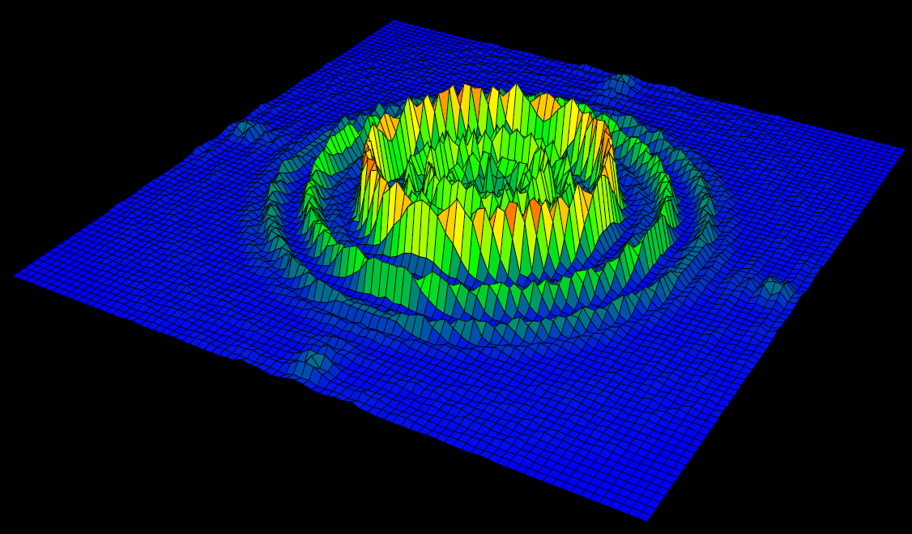
« Frange noire » :( TEM00 idéal) – (TEM00 réfléchi par une cavité Virgo) 10⁻⁸ W/W
2 miroirs parfaits 35cm
30 cm

Slide 11
Propagation par Transformée de Hankel (Fourier-Bessel) :
Idéale pour les pbs à symétrie axiale
Transformée de Fourier :
Symétrie axiale :
then
Tr. de Hankel

Slide 12
Transformée de H inverse :
On suppose negligeable pour
Soient
les zeros de
Théorème de Sturm-Liouville : les fonctions
Forment une famille complète, orthogonale sur
Si bien que
avec

Slide 13
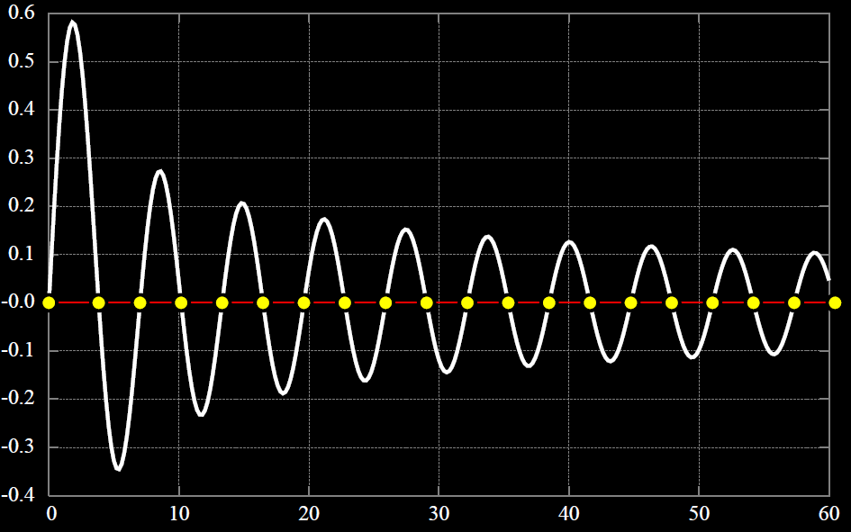
Les 20 premiers zeros de
Exemple d’une grille d’échantillonnage à 20 noeuds
0.
1
N

Slide 14
Tr. de H inverse :
Tr. de H directe :
Les Tr de H directes & inverses utilisent des matrices explicites

Slide 15
Propagateur sur la distance Δz dans l’espace de Fourier :
Dans l’espace de Fourier-Bessel :
Après échantillonnage :
Etape de diffraction par un simple produit matriciel :
Calculé 1 fois !

Slide 16
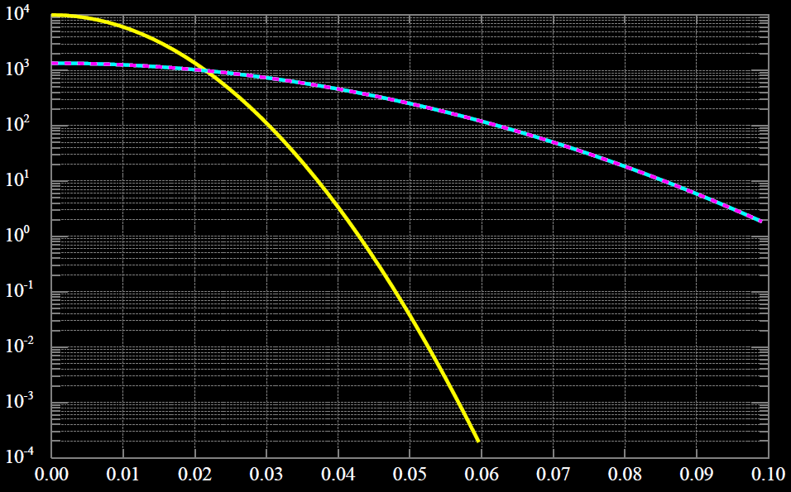
Exemple : propagation d’un TEM00 sur 3000 m
Amplitude initiale
Théorie
Propagation par Tr. De H.

Slide 17
Representation des miroirs
Défauts à symétrie axiale : operateur diagonal
Contribution
Purement
parabolique
defauts
Amplitude réfléchie :

Slide 18
Exemple : reflectance d’une cavité Fabry-Perot
A
E
B
Champ intra-cav. Eq. Implicite :
$$𝒞$$
Opérateur matriciel
Champ intra-cav. Par simple inversion matricielle :
Champ réfléchi par simple produit matr. :
Avec l’opérateur réflectance :

Slide 19
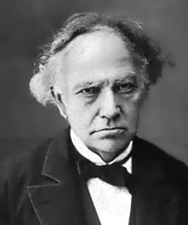
Propagation modale : principes généraux
L’ensemble des fonctions complexes de module carré intégrable
Possède une structure d’espace de Hilbert, muni du produit scalaire :
R²
Base possible d’un tel EH : La famille des modes optiques de Hermite-Gauss :
Toute amplitude optique peut être développée sur cette base (HG) complète :

Slide 20
Propagation d’un mode HG de parametre (waist) :
Paramètre de Rayleigh :
Demi-largeur de faisceau :
Rayon de courbure du front d’onde:
Phase de Gouy :

Slide 21
Diffraction d’un faisceau gaussien
z

Slide 22
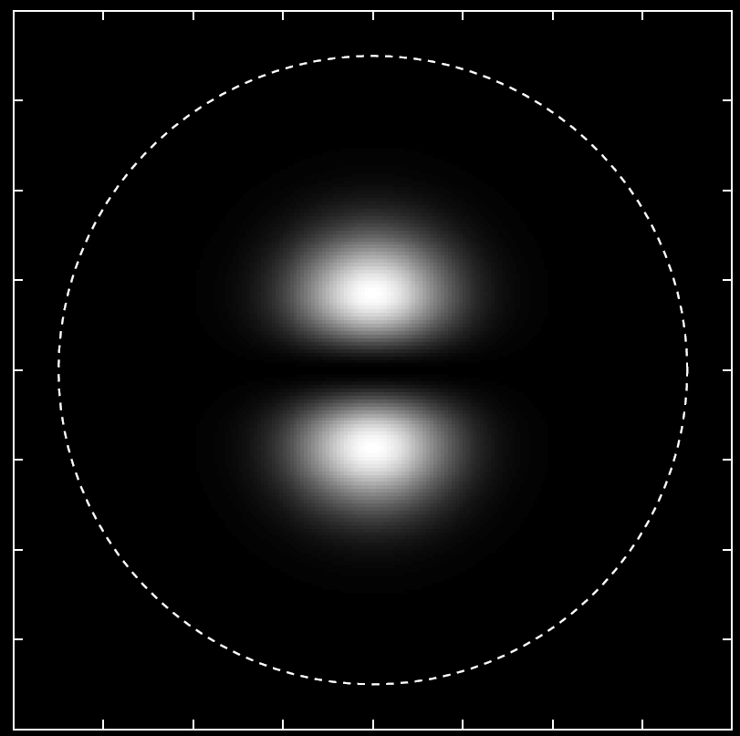
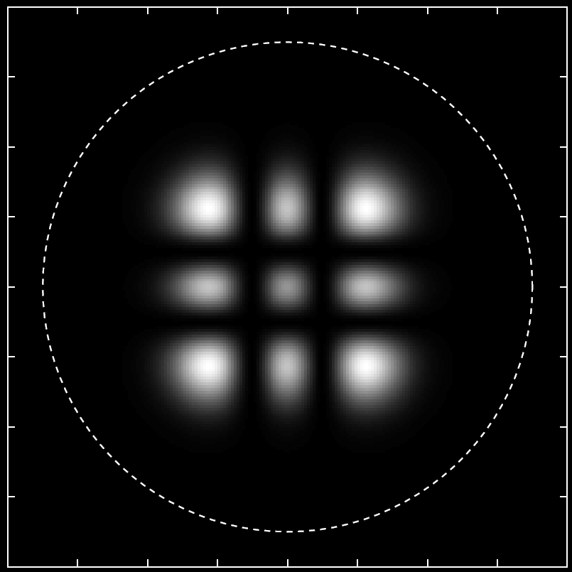
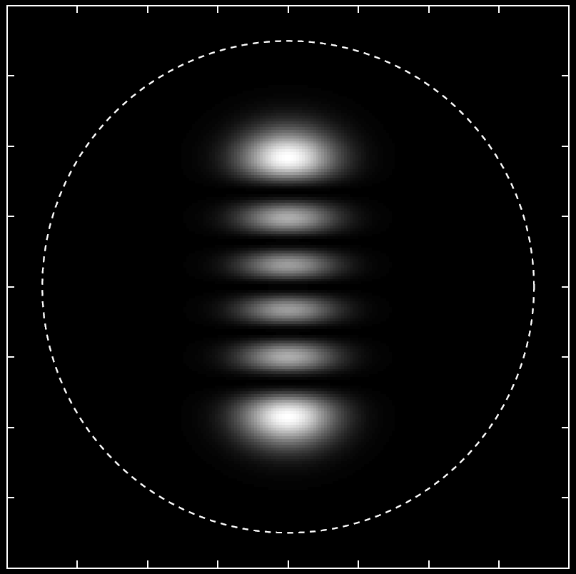
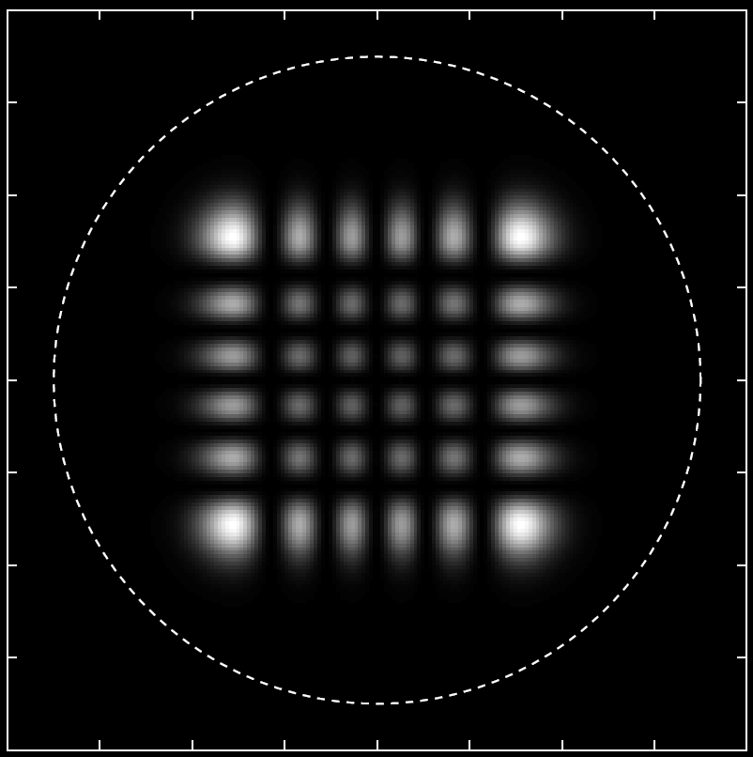
HG01
HG22
HG05
HG55

Slide 23
Représentation matricielle des miroirs
Méthode modale utilisée par le code « Finesse »
De A. Freise

Slide 24
Propagation de la lumière dans des
structures complexes : Monte-Carlo
Principe : émettre aléatoirement des particules (photons) selon
Une loi de probabilité imitant la réflectivité (BRDF) des surfaces
Lumière diffusée
« Faisceau principal »
Surface « rugueuse »

Slide 25
Reflexion d’un photon
Bruit sismique ?
δΦ$∝ ∥k′−k∥$

Slide 26
Refraction d’un photon
N : refraction index

Slide 27
Diffusion d’un photon
Surface rugueuse
Variable aléatoire dont la densité
de proba copie la BRDF du matériau
Bruit sismique ?
δΦ$∝ ∥k′−k∥$

Slide 28
Diffraction des photons ?

Slide 29
Exemple 1 : Propagation d’un faisceau
objectif
source
Densité de proba
angulaire
$$∝$$
$$e^{−\left(θ/θg\right)2}$$
Densité de proba
spatiale

Slide 30
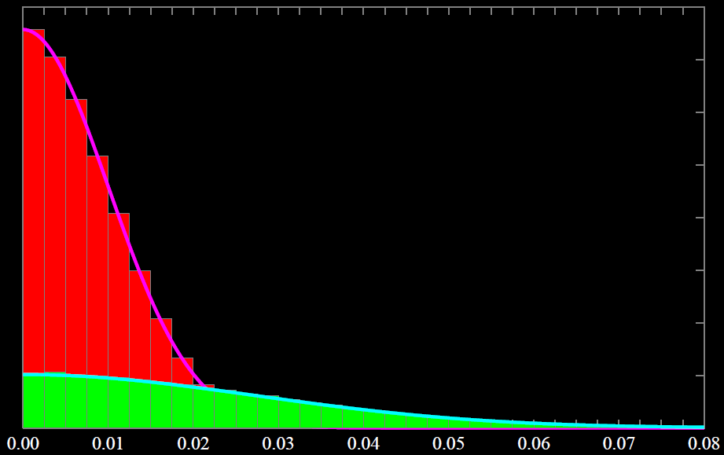
Méthodes de Monte-Carlo, suite
Example 1 : propagation d’unTEM00 sur 3000 m
w₀=2cm
TEM analytique initial
Onde initiale : MC
Propagation par MC
Diffraction analytique
Coord. radiale [m]

Slide 31
Exemple 2 : Gestion de la diffraction
par des obstacles
Arrivée
de photons
réception
Obstacle (écran)
Heisenberg !
$$∆θ= ± arctan\left[\frac{λ}{4π∆x}\right]$$
: var. aléa. Centrée :

Slide 32
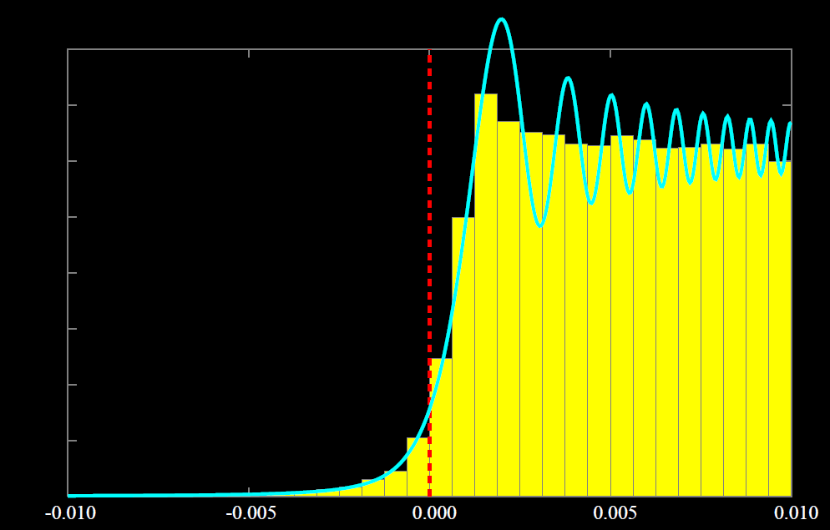
Example 2 suite : diffraction par un bord d’écran
Ecran à 5 m
Histogramme : Monte-Carlo
Théorie de la diffraction
(Intégrale de Fresnel)
distance transversale [m]

Slide 33
Conclusion
Propagation par FFT →
codes généraux capables de traiter des défauts à faible longueur d’onde
Propagation par transf. De Bessel →
problèmes axisymétriques, par exemple échauffement par un
Faisceau gaussien : étude dynamique…
Propagation par développement modal →
Voir exposé à suivre…
Propagation par Monte-Carlo →
Dernière chance en cas de structure complexe :
Lumière diffusée dans les enceintes…

Slide 34
Litterature :
A high accuracy method for the simulation of non ideal optical
Cavities
Vinet, Hello, Man,Brillet
JOUR.DE.PHYS. I VOL 2 (Juillet 92) pp.1287-1302
Scattered light noise in GW interf. Detectors : Coherent effects
Vinet, Brisson, Braccini
PHYSICAL REVIEW D Vol 54, NUMBER 2, 15 July 1996
Scattered light noise in gravitational wave interferometric detectors: A statistical approach
Vinet,Brisson,Braccini,Ferrante,Pinard,Bondu,Tournié
PHYSICAL REVIEW D VOL 56, NUMBER 10 15 november 1997

